Slide 1


Якісна очистка води: шлях із забуття в майбуття

Slide 2
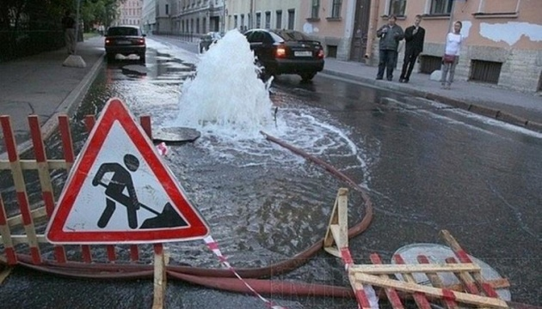
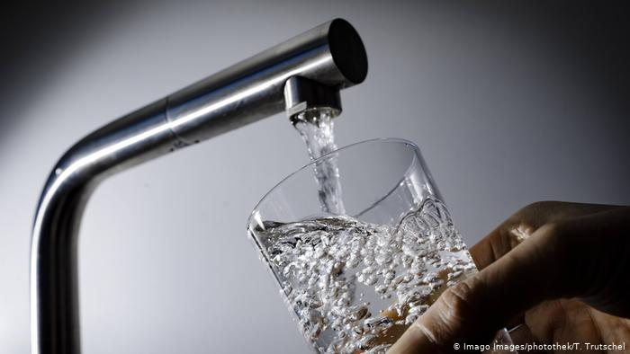
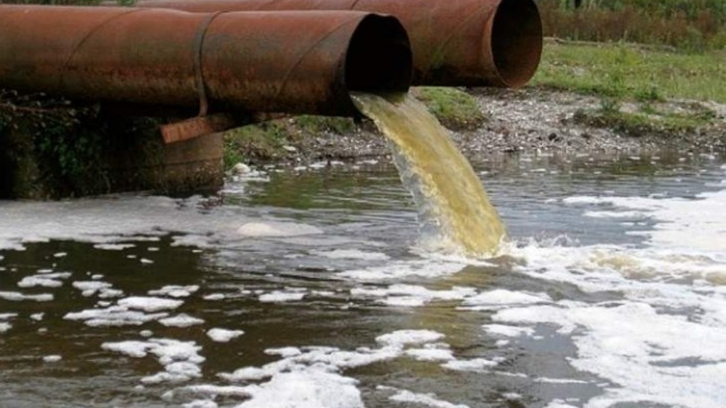
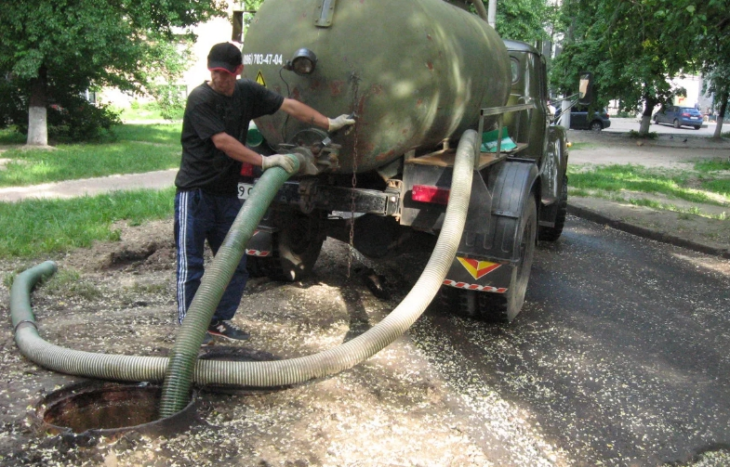


Реалії сучасного водоканалу

Slide 3
Централізоване водовідведення. Рівень забезпечення
РІВЕНЬ ЗАБЕЗПЕЧЕННЯ
міста
НАСЕЛЕНІ ПУНКТИ (од.)
694 (2,4%)
НАСЕЛЕННЯ
(тис. чол.)
18 968,2 (68,8%)
445 (96,7%)
села, селища
94,3 (0,7%)
смт
506 (57,2%)
1 051,0 (28,0%)

Slide 4
Втрати води

Slide 5
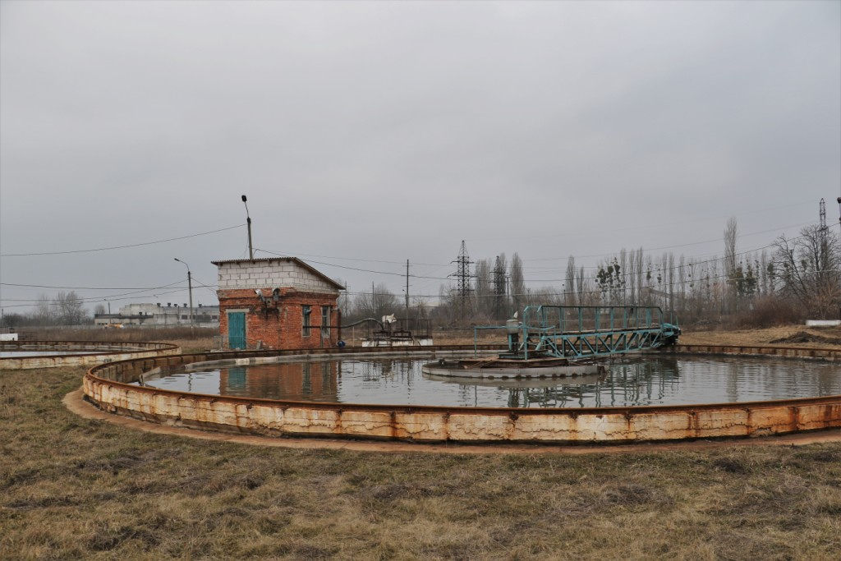
Стан очисних споруд каналізації

Slide 6
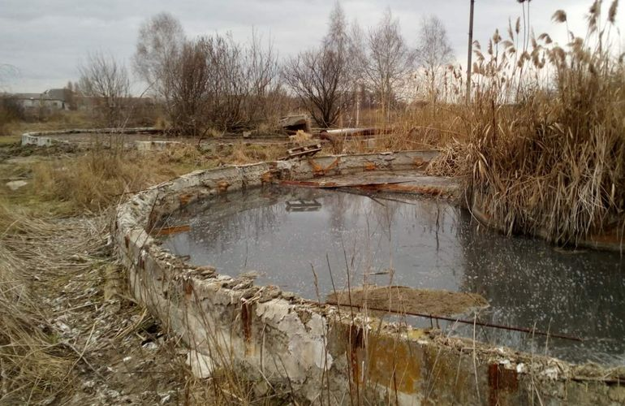
Стан очисних споруд каналізації

Slide 7
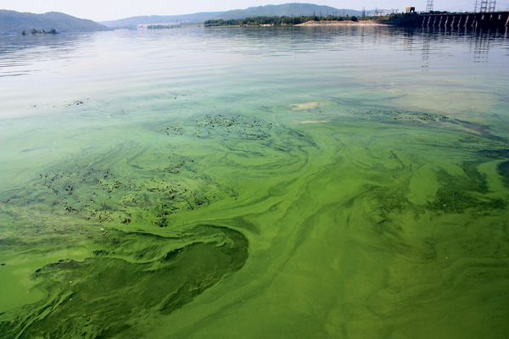
Цвітіння води в річках та водосховищах

Slide 9
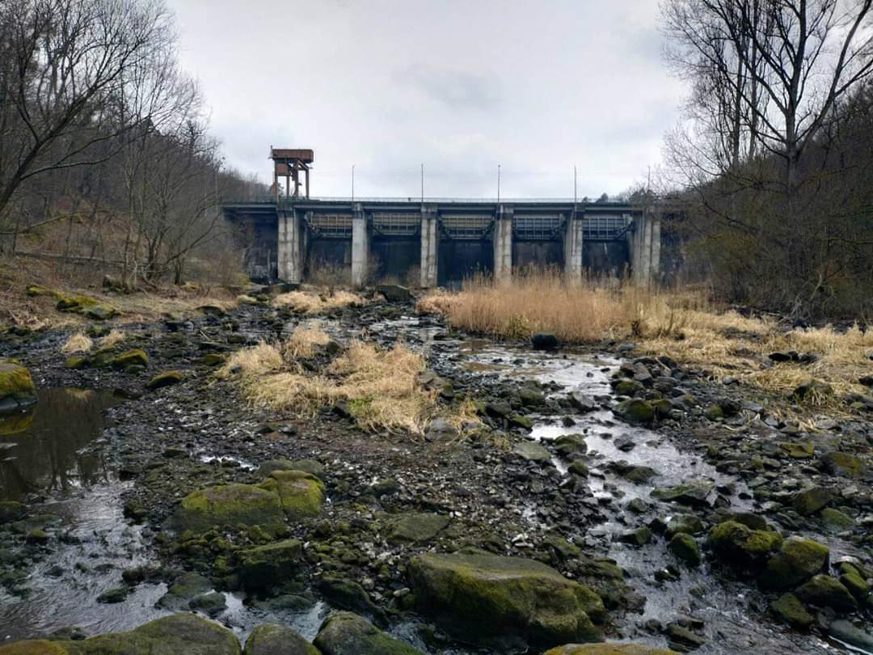

Slide 10
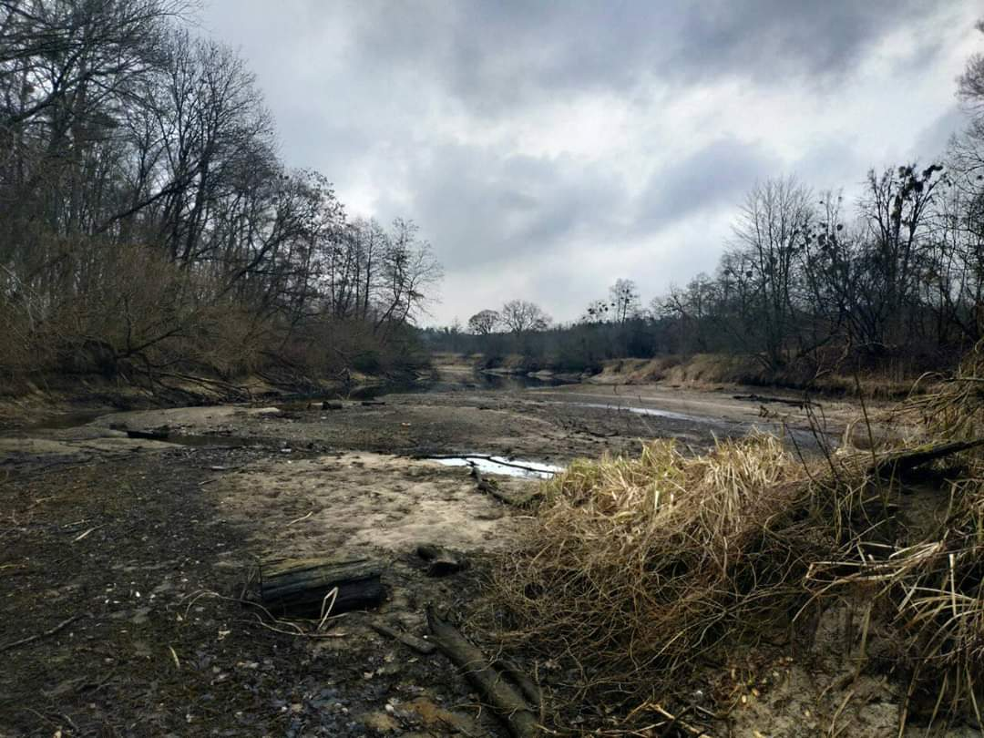

Slide 11
Стан мереж централізованого водопостачання
підприємств ВКГ- ліцензіатів НКРЕКП
Необхідний обсяг фінансування на відновлення мереж – 225 млрд. грн
Наявний обсяг коштів (амортизація) - 358 млн. грн
Час на відновлення – 628 років

Slide 12
Стан мереж централізованого водовідведення
підприємств ВКГ- ліцензіатів НКРЕКП
Необхідний обсяг фінансування на відновлення мереж – 95 млрд. грн
Наявний обсяг коштів (амортизація) - 390 млн. грн
Час на відновлення – 244 роки

Slide 13
ДСанПіН 2.2.4-171-10
Гігієнічні вимоги до води питної,
призначеної для споживання людиною
ДСанПіН 2.2.4-171-10
8 млрд. ЄВРО
7 років

Slide 14
Привести скиди з очисних споруд
каналізації до норм ЄС
ГДК на скиді за ЕС стандартами
8 млрд. ЄВРО
7 років

Slide 15
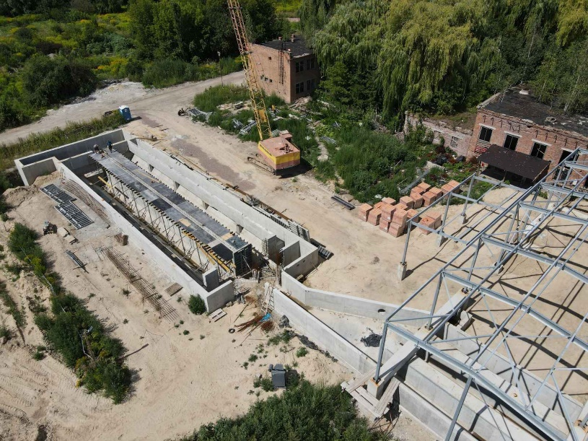
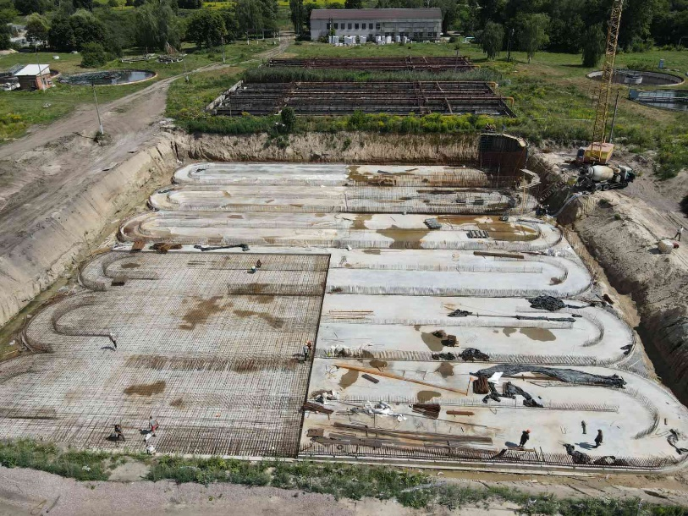
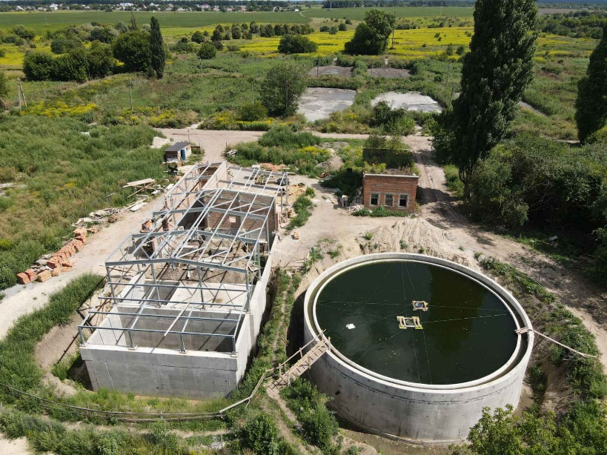
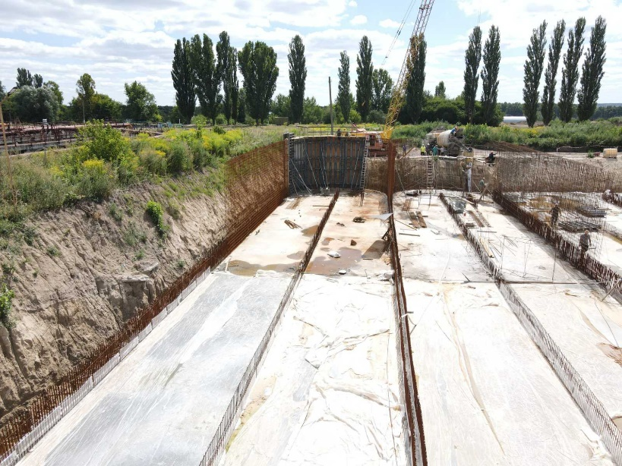
Будівництво КОС: стандарт ATV-131-E

Slide 16
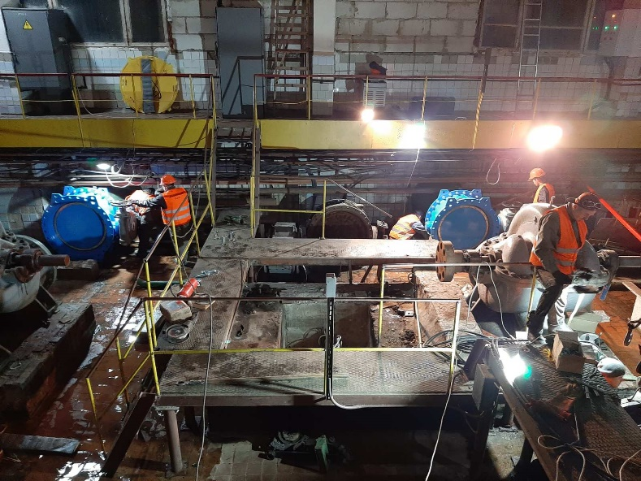
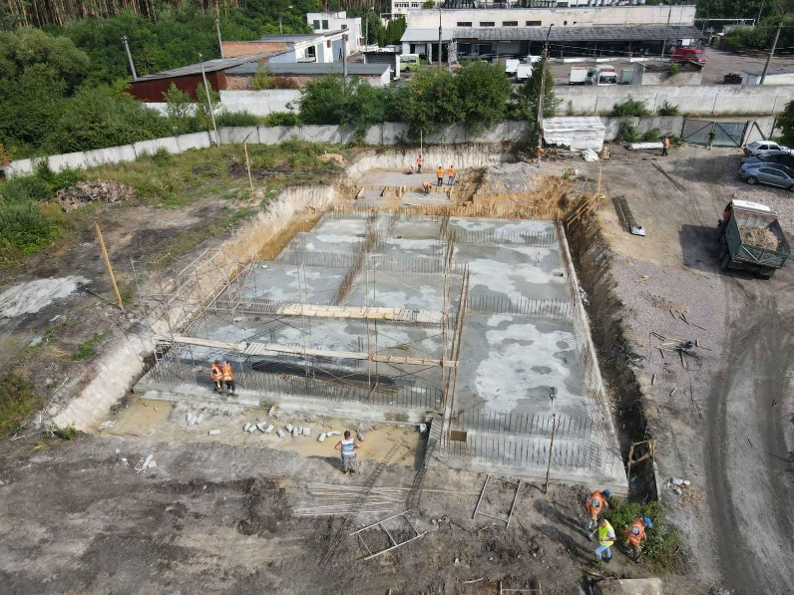
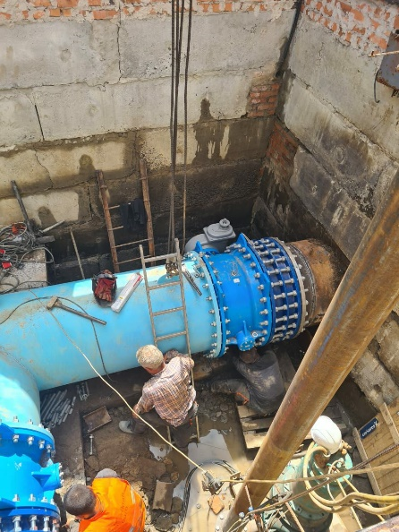
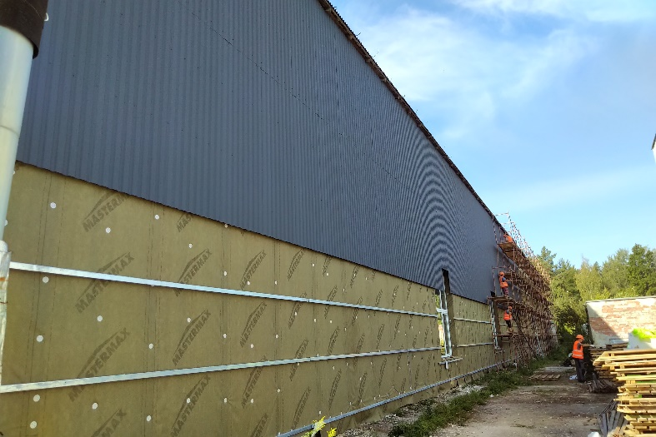
Будівництво ВОС

Slide 17
Динаміка реалізації проектів
Світового Банку, ПРМІ-2

Slide 18
Національна стратегія
Реформування та розвитку водопровідно-каналізаційного
господарства України

